Slide 1
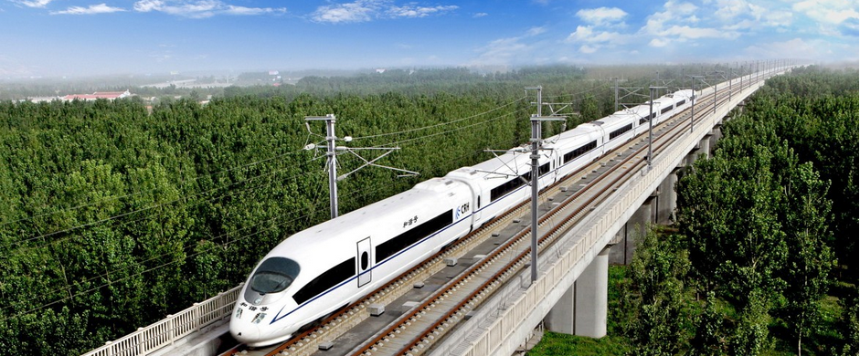
计划制定和评估
研发二部 乔明
2016.7

Slide 2
概述
计划制定中的评估工作
工作量的评估
周期的评估
质量的评估
成本评估
经验公式修正
关于测试

Slide 3



工作量评估 – 故事
场景一
公司决定ATP-C1产品正式立项，准备在现有C0基础上来开发。
“小李，C1平台立项了，你尽快规划配套的记录器产品，最好能在3个月内完成啊！”
“国栋，你赶快准备一下C1记录器的事情，尽快出个计划，要求两个月内完成！”
“晕死，又是后墙不倒！这怎么做计划！！！”
总经理
产品经理
项目经理

Slide 4
工作量评估 – 故事
场景二
产品经理该怎么评估周期？

Slide 5
工作量评估 – 故事
场景三
项目经理该怎么做计划呢？

Slide 6
工作量评估 – 故事
场景四
产品经理、项目经理以及一些专家讨论确定了系统结构。

Slide 7
工作量评估 – 故事
场景五
产品经理根据讨论罗列了主要功能。
自检
监控信息记录
事故状态信息记录
设备信息记录
数据转储
协议交互
数据采集
调试功能
故障检测与处理

Slide 8
工作量评估 – 故事
场景六
产品经理根据主要功能、当前的资源情况来评估研发周期。
目前有三名开发人员、两名测试人员、还有……

Slide 9
工作量评估 – 故事
场景七
项目经理对功能进一步细化，罗列出了许多功能项。
功能 | 功能项 | 功能 | 功能项
上电自检 | CAN接口初始化 | 数据转储 | U盘转储
 | USB接口初始化 |  | DMI转储
 | SCI接口初始化 | 交互处理 | 与DMI协议处理
 | CF卡检测 |  | 与TAX协议处理
 | RAM检测 |  | 与LAIS协议处理
 | 软件正确性检查 |  | 与黑匣子协议处理
监控信息记录 | 自检信息 |  | 数据校验CRC16
 | 软件版本信息 |  | 数据校验CRC32
 | 检修人员/司机输入信息 | 故障检测与处理 | ATP接口故障检测
 | 揭示信息 |  | DMI接口故障检测
 | 速度相关信息 |  | TAX接口故障检测
 | 按键信息 |  | LASI接口故障检测
 | 运行状态信息 |  | USB接口故障检测
 | 制动试验信息 |  | 记录器故障检测
 | 数据调用信息 |  | LED灯显示控制
 | 机车条件变化信息 | 事故状态信息记录 | 列车运行状态信息
 | CF卡数据管理 | 相关设备信息记录 | 记录器信息
周期检查 | 看门狗 |  | 机车信号信息
 | CF卡 |  | ATP系统自检信息
 | 温度 |  | ATP系统故障信息
数据采集 | 温度采集 |  | ATP系统软件版本信息
 | 110V电压 |  | DMI语音信息
调试功能 |  |  | 速度里程信息
 |  |  | 时钟偏差信息

Slide 10
工作量评估 – 故事
场景八
项目经理根据功能项清单来评估代码规模并编排阶段计划。
需求分析需要XX天、设计需要XX天、编码……

Slide 11
代码规模评估
软件项目的工作量决定于代码规模，因此工作量的评估主要是对代码规模的评估

Slide 12
代码规模评估的方法
经验公式法
页面法
数据量法
PERT法
功能点法
其它方法
专家法
专家评估法
Delphi法

Slide 13
代码规模评估 – 功能点法
功能点法也叫FP(Function Point)法，是将用户需求分解为颗粒度适中的功能点，然后预估代码规模的方法。
功能
功能点
代码规模
用户需求
经验系数
每功能点=200行（ PC软件） 每功能点=400行（嵌入式软件）
每功能=5个功能点

Slide 14
代码规模评估 – 课堂练习一
ATP测试系统中下位机有一块发码板，与其它设备的交互如下图所示，请评估其软件代码规模。
上位机软件
CAN总线，载频、低频、幅度和触发方式(立即触发、位置触发、延时触发)
发码板
CAN总线，速度、位置信息
速度板
轨道电路模拟信号
机车信号
主机
ATP主机

Slide 15
代码规模评估 – 页面法
页面法是将用户需求分解为一个个交互界面，然后评估代码规模的方法。
功能
界面
代码规模
用户需求
经验系数
每功能=3.5界面
每界面=200行

Slide 16
代码规模评估 – 课堂练习二
机车信号远程检测系统为了维护的便利性，特开发web管理平台，主要功能如下表所示，请评估其软件代码规模。
# | 功能 | 描述
1 | 单位管理 | 对机车所属单位的管理，实现增删改查等
2 | 用户管理 | 对用户进行管理，包括新建用户、修改密码等
3 | 机车管理 | 包括对机车类型和机车进行管理，实现增删改查等
4 | 事件管理 | 可对事件类型和事件判定参数进行配置

Slide 17
代码规模评估 – 数据量法
数据量法是分析系统中处理的输入、输出数据总数，然后评估代码规模的方法。
输入数据
输出数据
代码规模
系统边界
经验系数
每项数据=20行

Slide 18
代码规模评估 – 专家评估法
也称为专家会议法，指据规定的原则选定一定数量的专家，按照一定的方式组织专家会议，发挥专家集体的智能结构根效应，对预测对象未来的发展趋势及状况，作出判断的方法。
头脑
风暴
相互
争论
相互
质疑
达成
一致

Slide 19
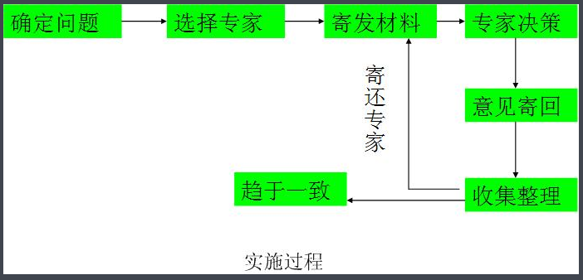
代码规模评估 – Delphi法
德尔菲法，既专家问卷调查法。
百度解释为：是采用背对背的通信方式征询专家小组成员的预测意见，经过几轮征询，使专家小组的预测意见趋于集中，最后做出较为准确的预测结论。

Slide 20
代码规模评估 – PERT法
PERT: Program Evaluation & Review Technique
计划评估和评审技术，可用于没有经验数据的情况下对代码规摸进行评估。
$$Ev=(Sopt+4×Sm+Spess)÷ 6$$
Sopt – 乐观值
Sm – 可能值
Spess – 悲观值

Slide 21
工作量评估 – 维护类项目
维护类项目按照新增、修改和三部分合计
$$Ev=N+M×1.5+B×1.25\%$$
N – 新增功能代码规模
M – 修改功能的代码规模
B – 基盘大小，指软件总代码规模

Slide 22
工作量评估 – 课堂练习三
ATP-C0主机需要在CRCC认证版本基础上修改双系同步功能，现有功能规模如下：
系统框架层(CPU1): 26.2KS
业务框架层(CPU2): 39.6ks
业务层(CPU2): 40.3KS
原双系同步功能（业务框架）： 0.8KS
原双系同步功能（业务，双系冗余）： 1.1KS
新主备机同步需求：
关键数据同步
超时处理(5周期未收到正确同步数据)
同步数据不一致处理
尝试评估本次维护的工作量！！！

Slide 23
成本评估 – 生产性
生产性是指人员的工作效率，对于软件人员以单位时间编写代码的行数来度量；对于测试人员，以单位时间完成多少行代码的测试来度量
PC软件： 2.5~3.5KS/人月
网页类： 3~4.5KS/人月
嵌入式： 1.5~2.5KS/人月

Slide 24

成本评估 – 人月数
人月指一个人工作一个月，这里一个月以21.5天计算。
人月数 = 代码规模$÷$ 生产性

Slide 25
成本评估 – 各阶段比例
这里以研发过程中主要的三个主要阶段来说明。需求分析有许多不确定因素，没有一个合理的比例。
总体设计
编码
概要设计
详细设计
UT
CT
需求测试
0.1
0.3
0.6
3
2
1
3

Slide 26

成本评估 – 研发成本
研发成本以各阶段人月数总和来计算。
研发成本 =
人月数总和$×$ 人均成本 $×$ 系数
注：这里的系数通常考虑成本风险、技术风险等、规范风险以及其它等因素。

Slide 27
周期评估 – 确定人力资源
确定人力资源主要是评估团队各成员的能力、工作方向、生产性以及各阶断的平均生产性。
姓名 | 设计 | 编码 | UT/CT | 需求测试 | 备注
张三 | - | 3.4 | 4.0 | -
李四 | 5.0 | 4.0 | 4.0 | -
王五 | - | - | - | 3.5
……
平均 | 5.4 | 3.6 | 4.5 | 3.3

Slide 28
周期评估 – 制定阶段计划
阶段计划根据工作量、平均生产性以及关键路径来编制。
代码规摸100KS，平均生产性3.5KS/人月
# | 阶段 | 人月 | 担当人数 | 周期(月) | 备注
1 | 总体设计 | 1.0 | 1 | 1
2 | 概要设计 | 2.9 | 3 | 1
3 | 详细设计 | 5.7 | 5 | 1.2
4 | 编码 | 28.6 | 5 | 5.7
5 | UT | 19.0 | 5 | 3.9
6 | CT | 9.5 | 3 | 3.2
7 | 需求测试 | 28.6 | 5 | 5.8

Slide 29
经验公式修正
常用开发语言每功能点代码规模统计表-航空装备业
# | 语言 | 低 | 中 | 高 | 平均 | 推荐(思诺)
1 | 汇编 | 86 | 157 | 320 | 172 | -
2 | C | 9 | 104 | 704 | 148 | 300 ~ 400
3 | C++ | 29 | 53 | 178 | 60 | 200 ~ 250
4 | C# | 51 | 59 | 66 | 59 | 150 ~ 200
5 | JAVA | 14 | 59 | 97 | 60 | 150 ~ 200
注：C语言推荐值主要指用于嵌入式系统、且采用面向过程式开发；其余推荐值指面向PC软件的开发

Slide 30
关于测试 – 用例规模评估
在项目开始做阶段计划时，测试工作是以代码规摸来评估的。在编制测试计划时，应该以用例规模来评估。
用例数 = 80~120个/每千行
测试用例是以功能项和测试点来划分的，划分粒度一般为一组输入设计为一个用例。

Slide 31
关于测试 – 测试人员生产性
测试人员的生产性有以下几个指标：
每天编写测试用例数
每天执行测试用例数
西安测试人员生产性平均指标：
平均每天编写用例 50~70个
平均每天执行用例 45~50个
平均每条用例执行 3.1次

Slide 32
质量评估 – 开发过程度量
软件质量评估有以下指标：
代码注释率
交叉检查率
代码评审率
问题指摘率
BUG密度
测试用例密度
代码覆盖率

Slide 33
大练习 – 课堂练习四
公司与某路局合作开发列控数据管理平台(B/S架构)，用户需求参见附件。请完成项目规模、投入人力资源和开发周期评估，并编制开发计划(阶段)！

Slide 34
课后论文
针对当前所担负项目，实践课程内容，并编写论文，论文题目不限！

